Slide 1
Fiatalok a munkaerő-piacon és a munkaügyi rendszerben a COVID alatt
Csillag Márton, Munkácsy Balázs
Szirák Munkatudományi Konferencia
Budapest Intézet

Slide 2
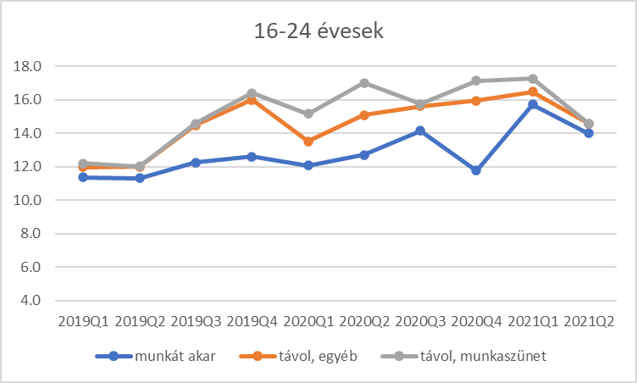
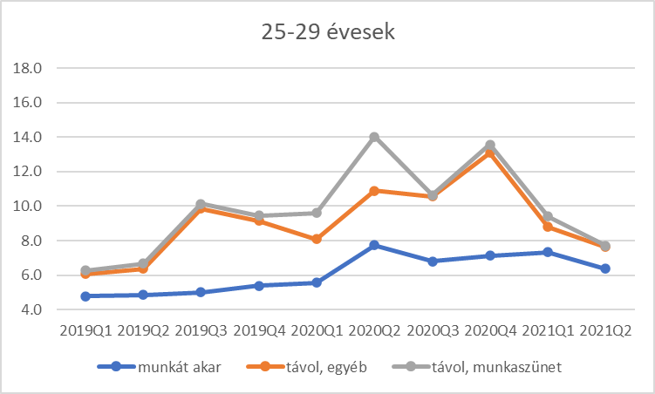
Mi történt a munkapiacon? (1)
Mennyien szeretnének dolgozni, de (éppen) nem dolgoznak?
(a) nem foglalkoztatott, de szeretne dolgozni; (b) munkabeszüntetés miatt nem dolgozik; (c) egyéb okból nem dolgozik
Munkaerő-felmérés, nappali tagozaton nem tanulók arányában
Notes:
A munkaszünet csak az első hullám alatt számottevő; a nem-dolgozás viszont magasabb szinten álandósult, kb. 15 ezerrel több fiatal akar munkát.

Slide 3
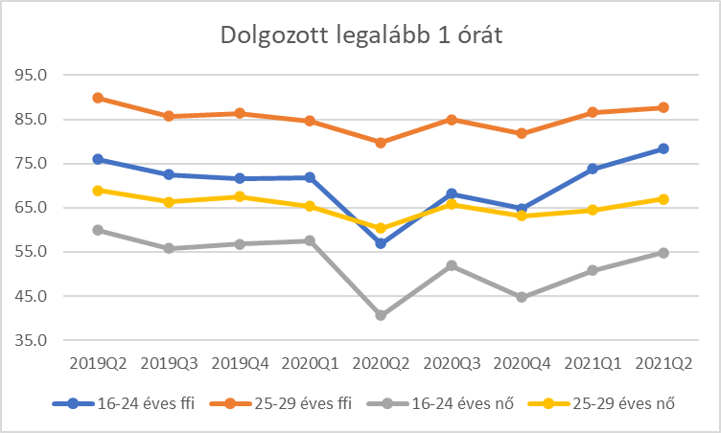
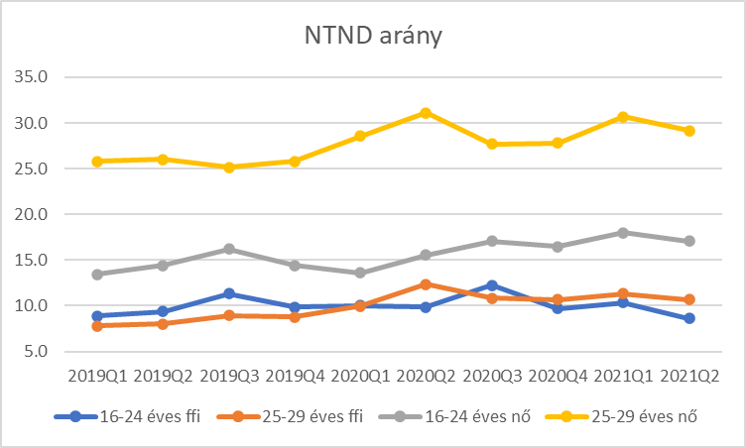
Mi történt a munkapiacon? (2)
Milyen arányban dolgoztak legalább 1 órát (a nappali tagozaton nem tanulók közül)?
Nem-tanuló, nem-dolgozó (NTND) arány, teljes népességben
Notes:
Jól látható, hogy a 25 év alattiakat érintette nagyon súlyosan az első hullám, de az NTND arányban a 25 év felettieknél látunk tartósabb negatív hatást.

Slide 4
Fiatalok az NFSz-nél: beáramlás, összetétel
Nagyarányú beáramlás a COVID-19 első hulláma következtében, de a stock-ból ennek a nagyobb része eltűnik 2021 tavaszára
A beáramlók összetétele lényegesen különbözik a korábbi évek összetételétől:
Nagyon megnő a jobb munkapiaci történettel rendelkezők aránya -> jogosultak ÁJ –re 40% -> 66%
Megnő a kereskedelmi és szolgáltatási foglalkozások aránya (lecsökkent a szakképzetlenek aránya)
Megnőtt a szakgimnáziumot/gimnáziumot végzettek aránya (csökken a legfeljebb 8 ált. aránya)
Megnő Budapest és Győr-Moson-Sopron megyében regisztrálók aránya

Slide 5
Fiatalok az NFSz-nél: COVID első hulláma

Slide 6
Kiáramlás az NFSz regiszterből
Azok, akik 2018 júl – 2020 jún. Között léptek be, úgy, hogy legalább 3 hónapot nem voltak korábban a regiszterben
Pozitív kimenet: kilépnek a regiszterből, és legalább 3 hónapig vissza sem térnek oda
Időtartam modellek, heti szinten, igen sok kontroll-változó
Föbb eredmények:
A COVID veszteseinek a 2019-2020 telén belépők tűnnek
Az első hullámnak nagy negatív hatása van a kilépésre,ez a fenti csoport kilépési esélyeit érintette
A 2020 tavaszán belépőknek nincs rosszabb esélye a kilépésre, sőt
Ez az első hullámban belépők jóval kedvezőbb összetételének tudható be

Slide 7
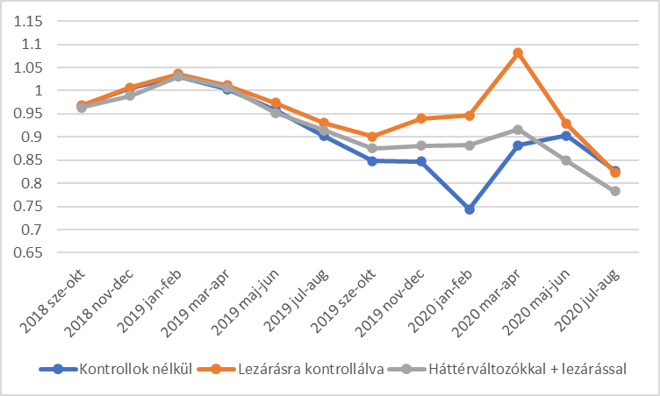
Kiáramlás a regiszterből: regressziós eredmények
Melyik beáramlási kohorszonnak volt különösen jó/rossz esélye a kilépésre? 3 különböző modell

Slide 8
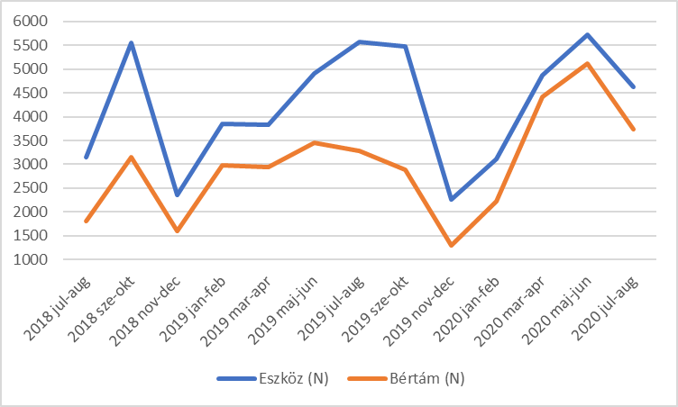
Mit csinált az NFSz? A bértámogatások szerepe
Mennyien lépnek aktív eszközbe (bértámogatásba) 4 hónapon belül, az egyes belépési kohorszokból?
(a) arány (%) (b) abszolút szám

Slide 9
Köszönöm a figyelmet!
Csillag Márton, vezető kutató
Budapest Szakpolitikai Elemző Intézet
Marton.Csillag@budapestinstitute.eu

